Slide 1

Життєвий шлях на
освітянській ниві
До 115 -річчя з дня
народження директора МІМСГ
Георгія Федотовича Гулівера

Slide 2

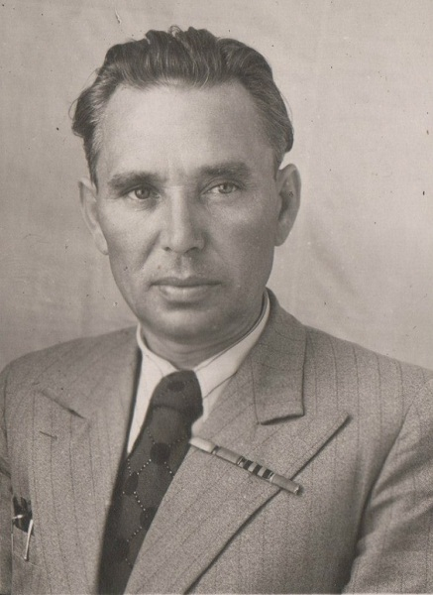
Гулівер
Георгій Федотович
(1905 – 1978)
Директор
Мелітопольського інституту
інженерів-механіків сільського
господарства
(1937 – 1942 та 1944 – 1951 рр.)

Slide 3
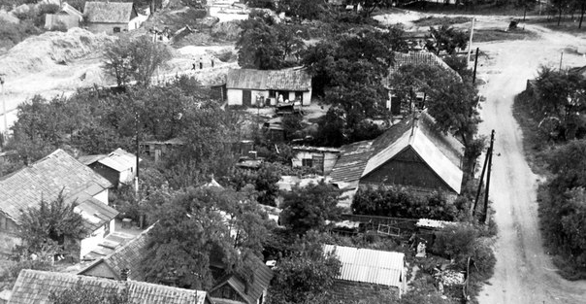
Георгій Федотович Гулівер народився у 1905 році в м. Мелітополі, в родині робітників. З дитинства звик до важкої праці, після закінчення початкової школи пішов працювати простим робітником. У 1922 році вступив до лав ЛКСМ, приймав активну участь у суспільно-політичному житті міста, працював в окружному комітеті ЛКСМ України.
У 1926 році став студентом робітфаку Миколаївського суднобудівельного інституту, а згодом вступив на механічний факультет цього ж інституту.

Slide 4
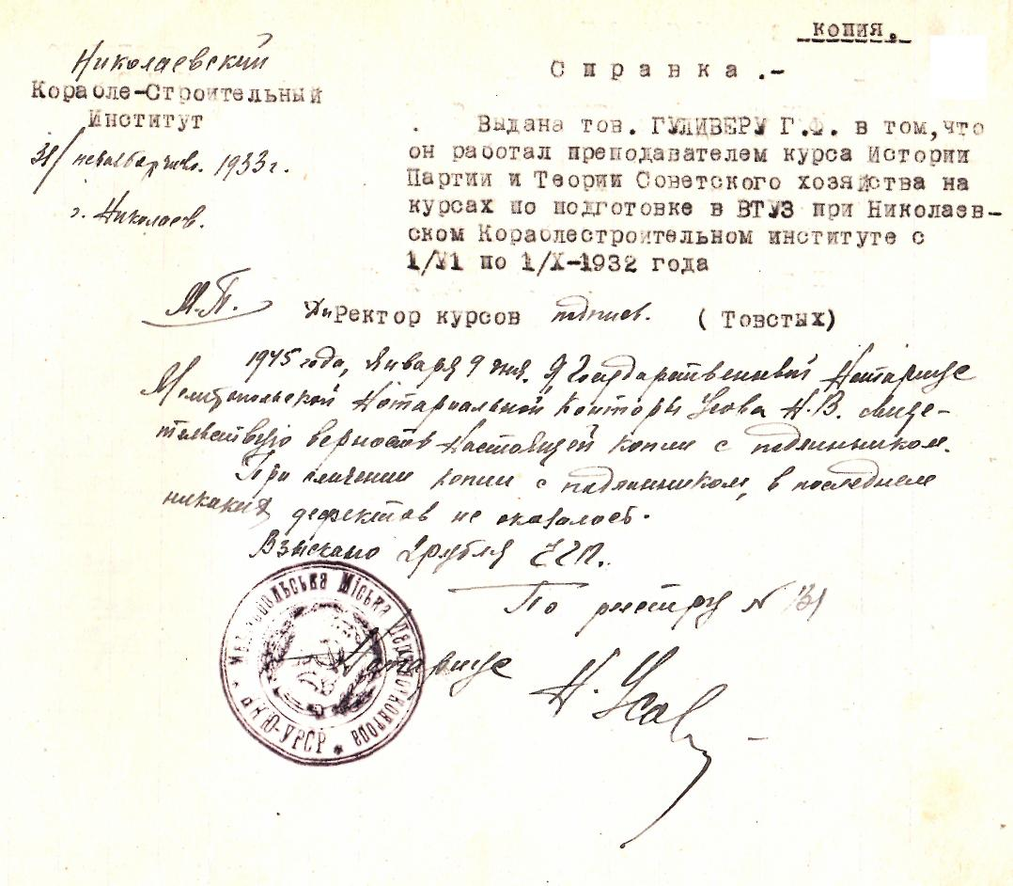
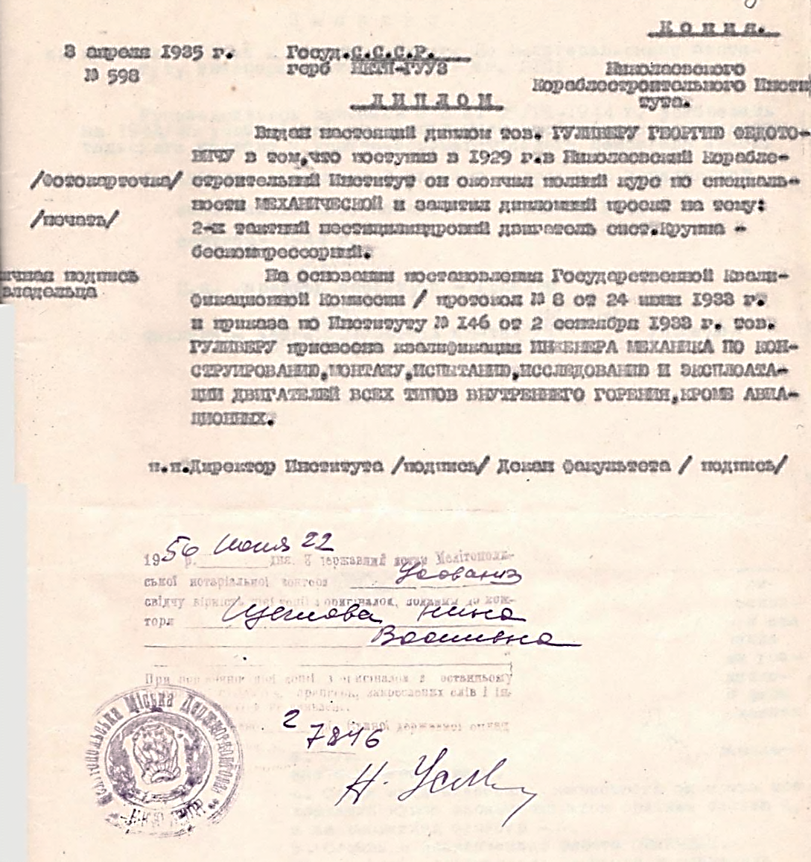
В роки навчання не припиняв активну суспільну діяльність. Був головою профкому, секретарем вузівської партійної організації, керував гуртками. Працював викладачем історії та економіки на підготовчих курсах при Миколаївському суднобудівному інституті .
Після закінчення інституту, в 1933 році, Георгій Федотович повернувся до Мелітополя. Працював на машинобудівному заводі ім. Мікояна начальником цеху, заступником головного інженера, на Мелітопольському автотракторно-ремонтному – головним інженером. У 1935 році він переїздить з рідного міста на роботу до Дніпропетровська.

Slide 5
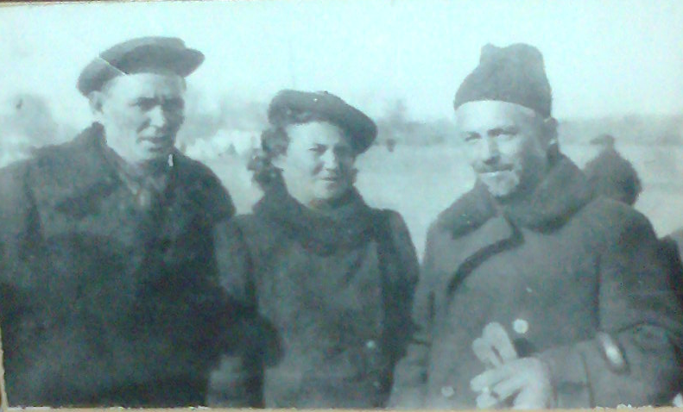
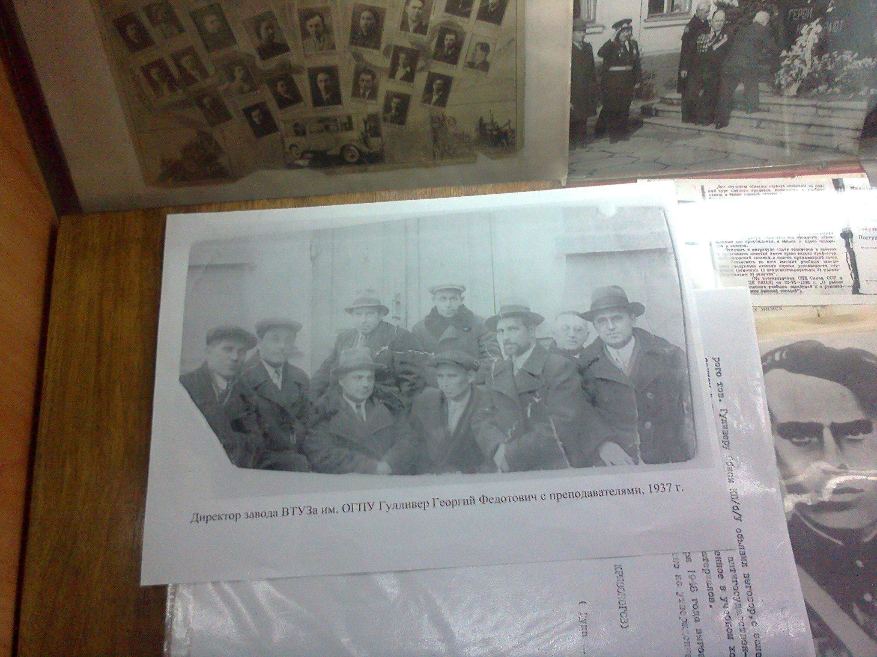
Г. Ф. Гулівер та Я. Я. Вербін
Декілька років Георгій Федотович працює на Дніпропетровському авторемонтному
заводі головним інженером, а потім повертається до Мелітополя. У 1937 році його
призначають директором Мелітопольського заводу-ВТНЗу.
Згодом змінюється назва
учбового закладу, але не змінюються
його завдання – це підготовка
висококваліфікованих кадрів
для сільського господарства.
Г. Ф. Гулівер з викладачами
заводу-ВТНЗу 1937 р.

Slide 6
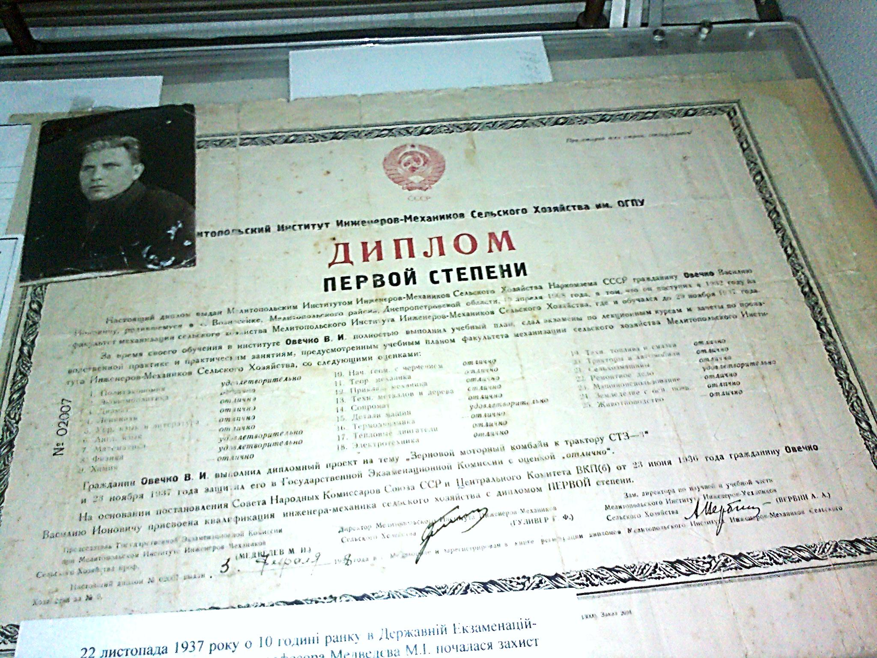
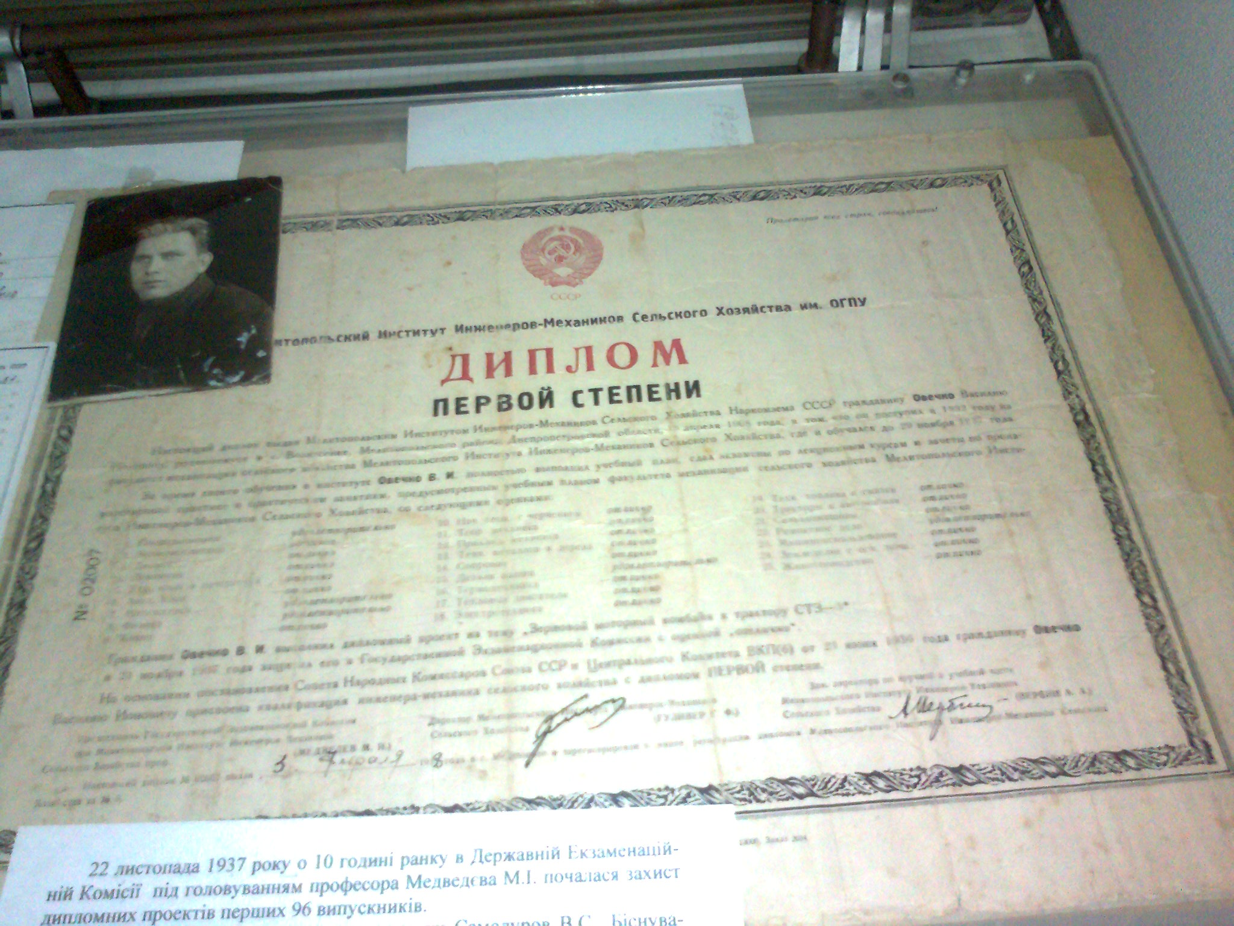
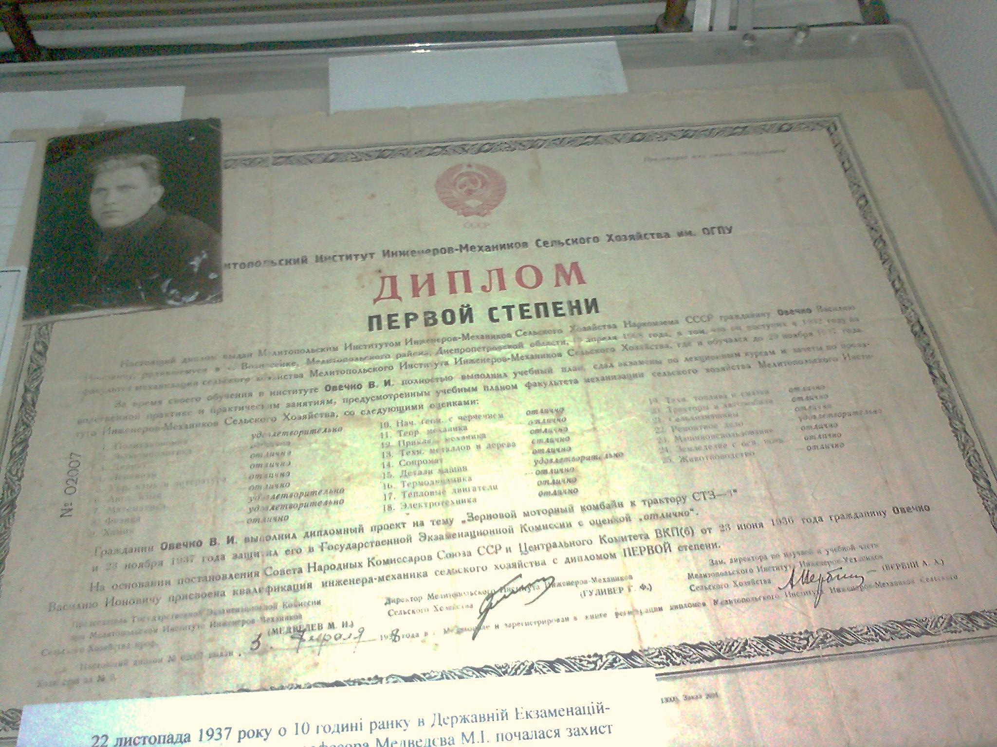
У 1937 році дипломи про вищу освіту отримали перші 96 інженерів. В музеї ТДАТУ зберігається диплом першого ступеня за підписом Гулівера Г. Ф., який тримав Овечко В. І. Всього в передвоєнні роки було підготовлено 500 інженерів-механіків.
Під керівництвом Георгія Федотовича продовжувалося подальше розширення
вузу, було завершено будівництво навчального корпусу № 1.

Slide 7
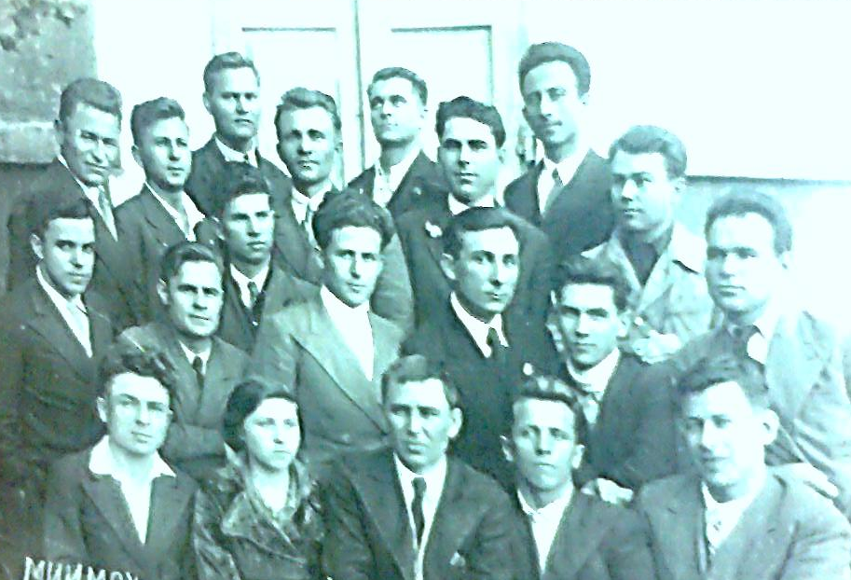
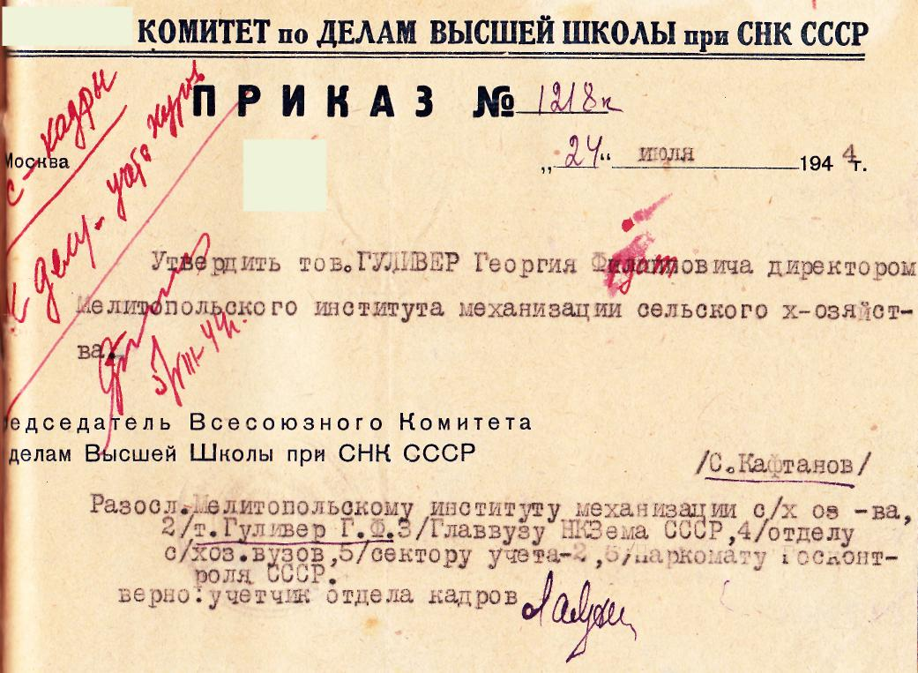
Г. Ф. Гулівер із студентами
З початком Великої Вітчизняної війни інститут був евакуйований в місто Ашхабад, а Георгій Федотович йде добровольцем на фронт. У грудні 1942 року під час важких боїв він був контужений, тривалий час провів у шпиталі, після цього демобілізувався.
Повернувшись до Мелітополя, Гулівер Г. Ф. одержав призначення на посаду директора МІМСГ.

Slide 8
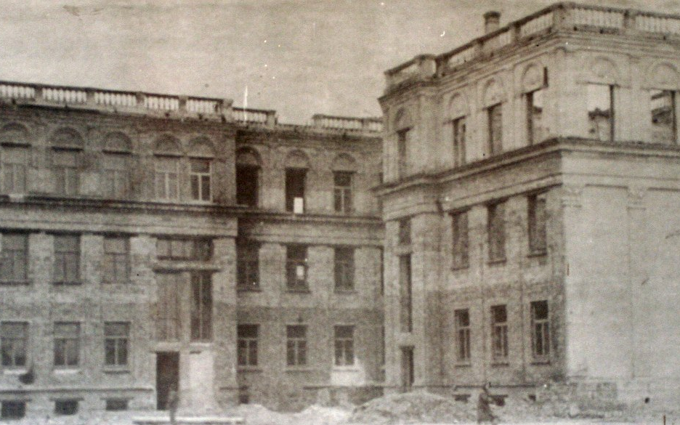
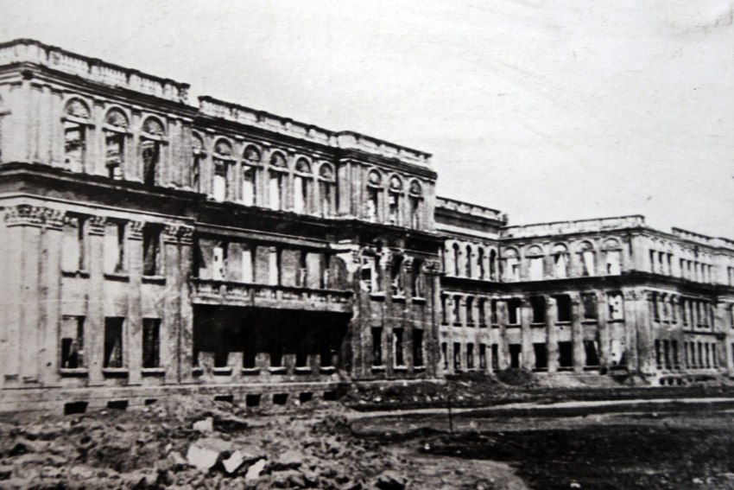
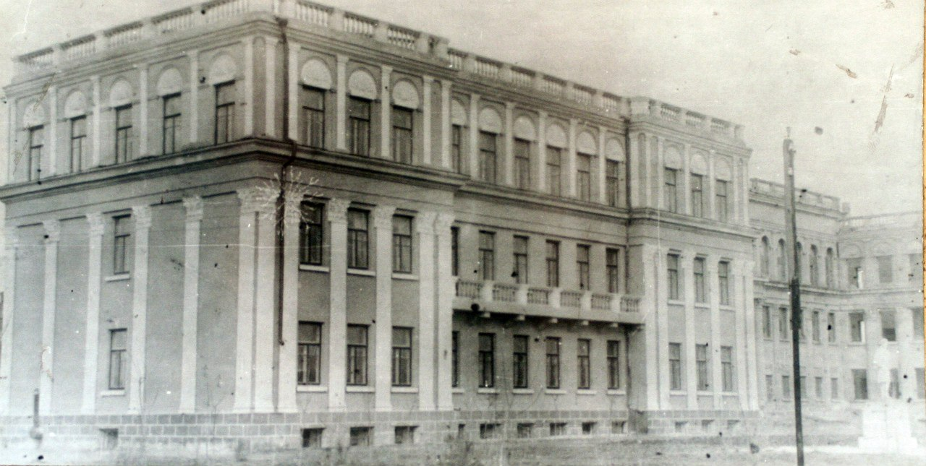
Після війни навчальний заклад створювався практично наново, відновлювалися навчальні корпуси, кафедри, лабораторії, жилий фонд. Інститут поповнювався навчальним і лабораторним обладнанням, було сформовано педагогічний колектив.
Завдяки відмінним
організаторським
здібностям Георгія
Федотовича за
короткий термін
було відновлено
роботу інституту,
а кількість студентів доведено до довоєнного рівня. Вже в 1945 році відбувся перший післявоєнний випуск інженерів-механіків.
Приміщення першого корпусу у 1943 і відновлене у 1946 році

Slide 9
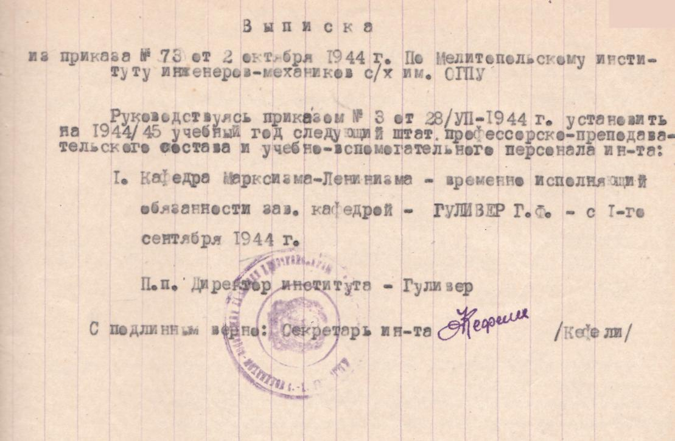
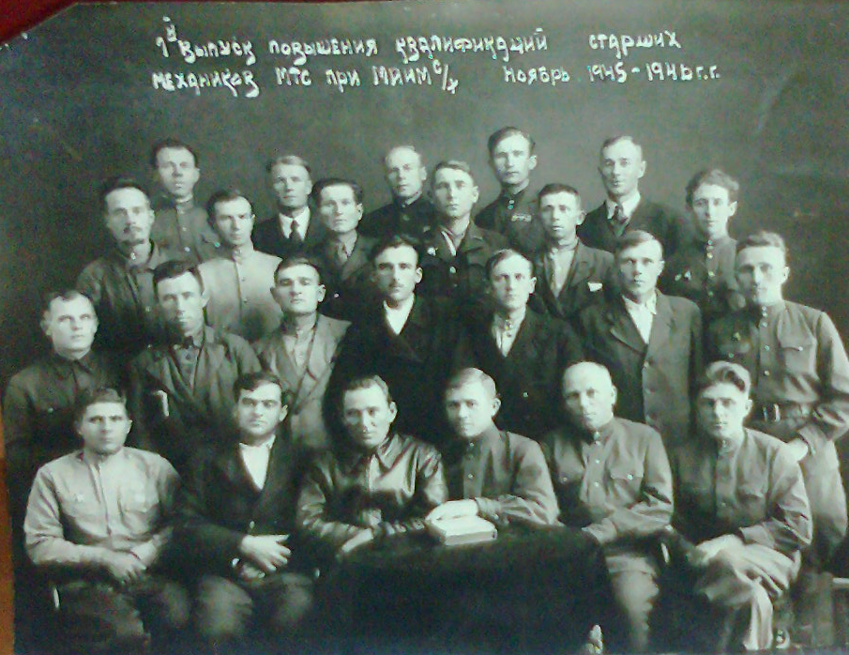
В 1949 році значно збільшується чисельність студентів – відкривається прийом абітурієнтів на відділення заочного навчання.
З початку роботи в інституті Георгій Федотович ще й викладав на кафедрі марксизму-ленінізму.
Організував вечірній університет марксизму-ленінізму при МІМСГ, був членом Всесоюзного товариства з розповсюдження політичних і наукових знань.
Приймав активну участь у суспільному житті нашого міста, неодноразово обирався депутатом Мелітопольської міської ради.

Slide 10
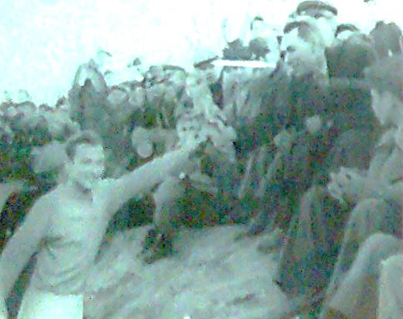
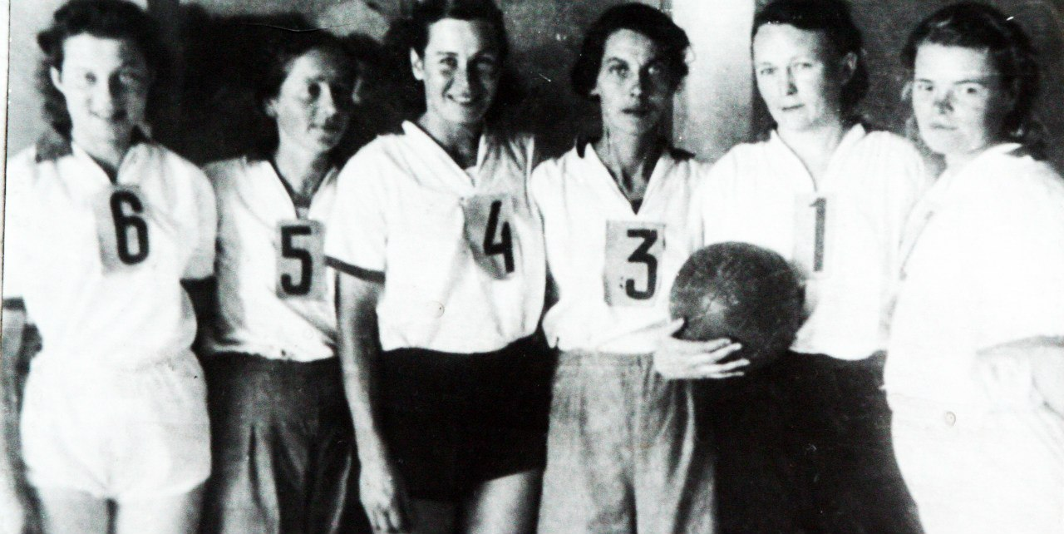
Г. Ф. Гулівер на футбольному матчі
Георгій Федотович був енергійною і відповідальною людиною, завжди знаходив час для спілкування із студентами. Створював належні умови для всебічного розвитку молоді. У студентів окрім навчання і праці, були всі можливості займатися спортом, художньою самодіяльністю.
Ще у 1933 році була сформована футбольна команда «Родина», до її складу входили робітники і студенти заводу-ВТНЗу. Георгій Федотович із задоволенням відвідував
футбольні матчі, змагання.
Жіноча волейбольна команда
1946 рік

Slide 11
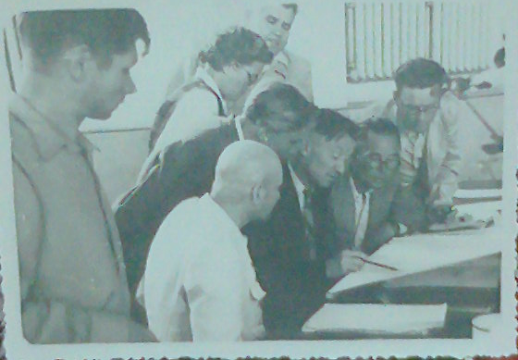
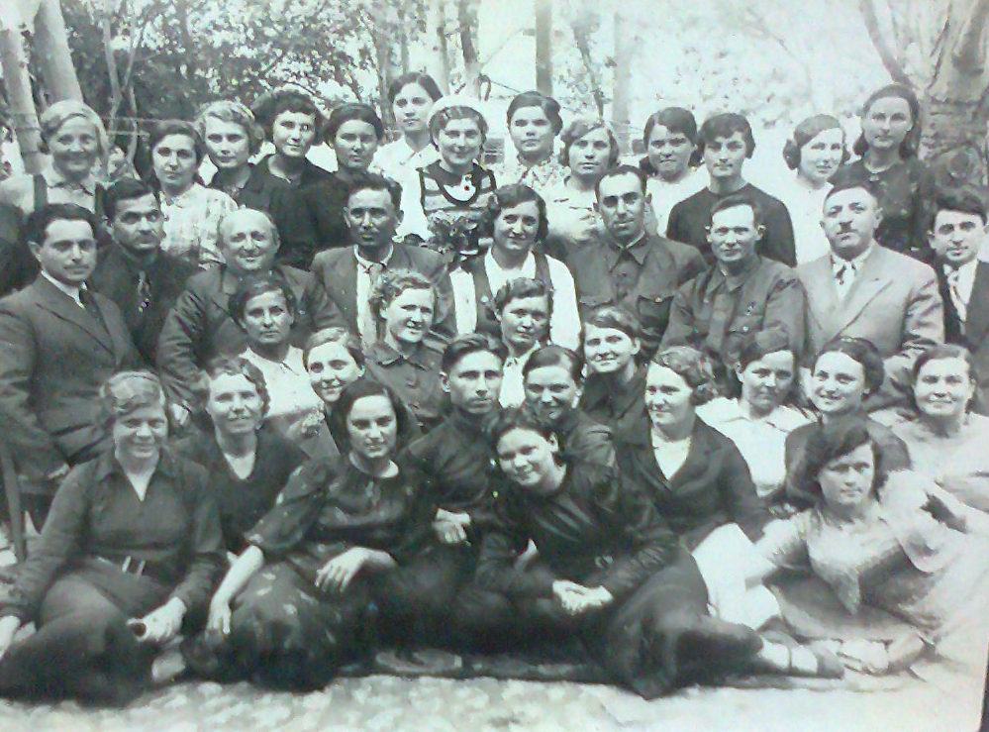
За значний внесок у розвиток і відновлення
Мелітопольського інституту механізації сільського
господарства Г. Ф. Гулівер був нагороджений орденом
Трудового Червоного Прапора, медалями – «За відвагу», «За перемогу над Германією», «За доблесну працю у Великій Вітчизняній війні 1941-1945 гг.»
Неодноразово
заохочувався грамотами від Міністерства сільського
господарства, Міністерства освіти.

Slide 12
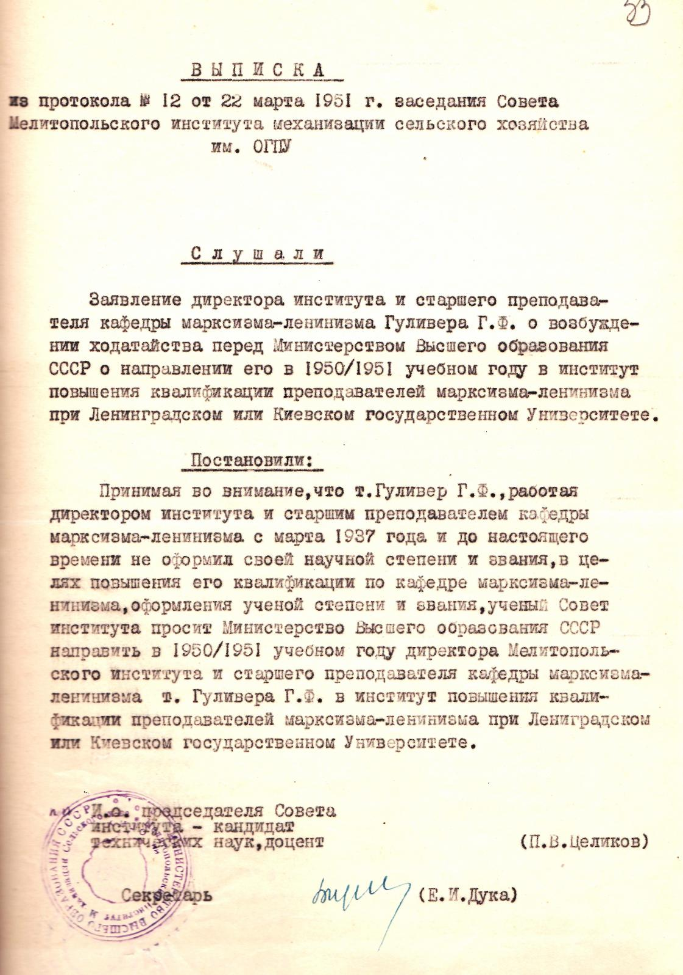
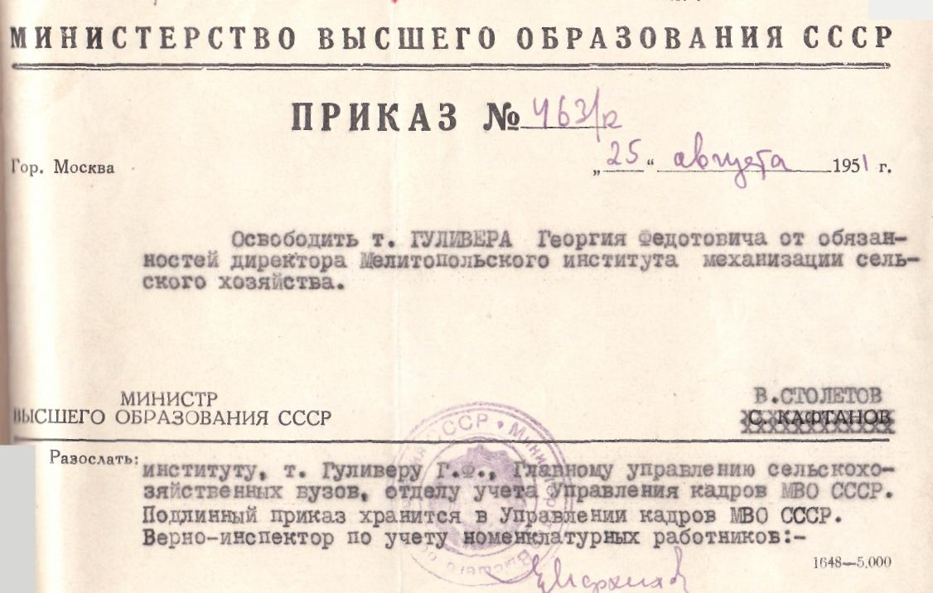
В 1951 році Георгій Федотович вирішує зайнятися науковою діяльністю, на що отримує згоду Міністерства освіти. У зв’язку з направленням на навчання, у Київський державний університет, Г. Ф. Гулівер був звільнений з посади ректора інституту.

Slide 13
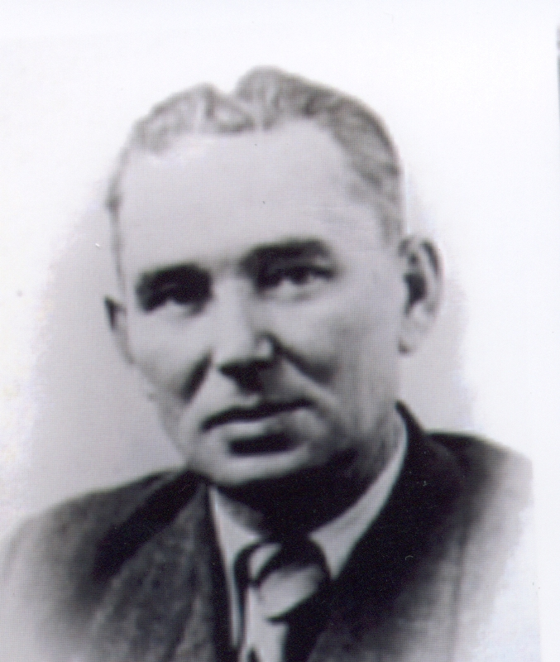
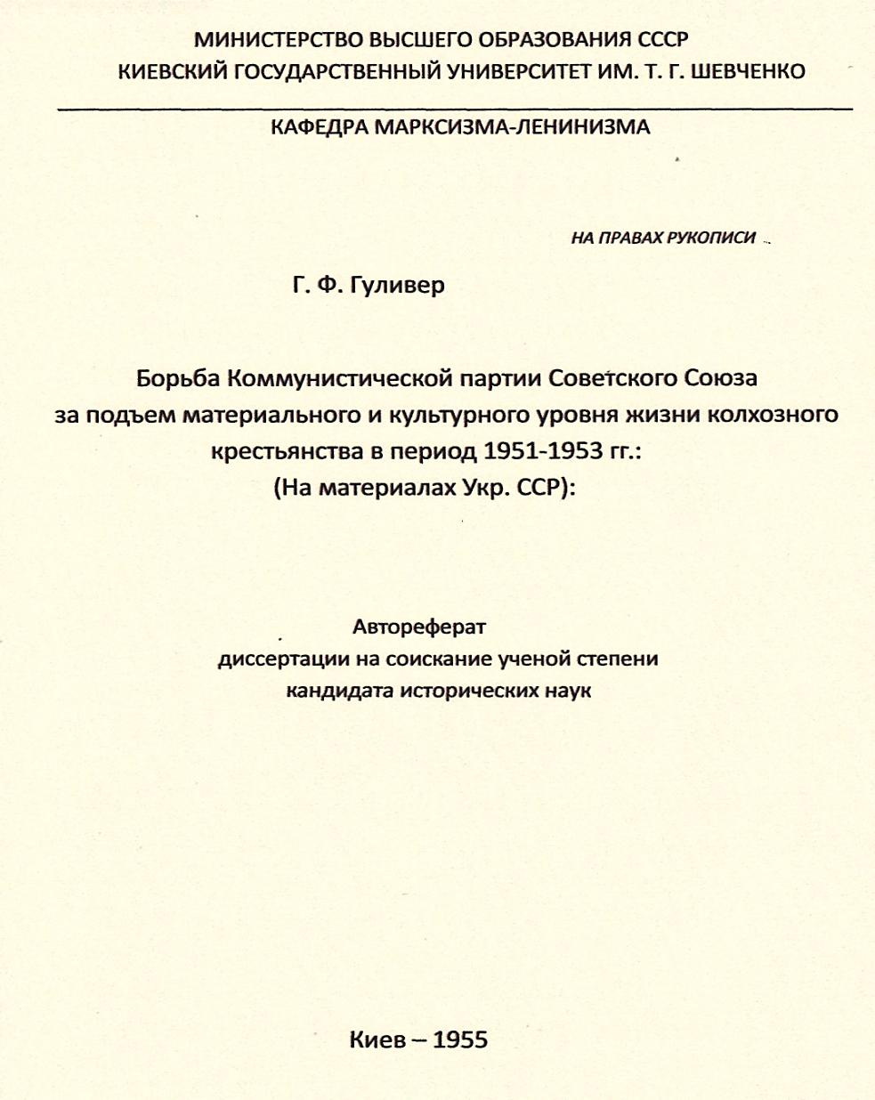
Захистивши дисертацію, до виходу на пенсію працював викладачем, завідувачем кафедри Одеського сільськогосподарського інституту.

Slide 14
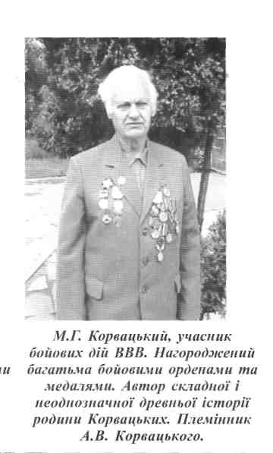
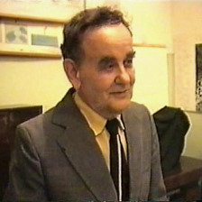
Із спогадів Корвацького Миколи Георгійовича: «… Мене зарахували студентом Мелітопольського інституту інженерів-механіків. Значну матеріальну допомогу учасникам Вітчизняної війни надавав директор інституту Гулівер Г. Ф. Ми, фронтовики, практично відновили старий корпус інституту, зробили з досок столи і лавки для занять, працювали в учгоспі…»
Із спогадів Чигрина Олександра Івановича:
«…У 1949 році перебуваючи в Мелітополі зустрів ректора МІМСГу Георгія Федотовича Гулівера - свого земляка і теж трубача. Він запропонував мені роботу в інституті і закрутилося. Почалася робота по створенню інструментального естрадного оркестру…»

Slide 15
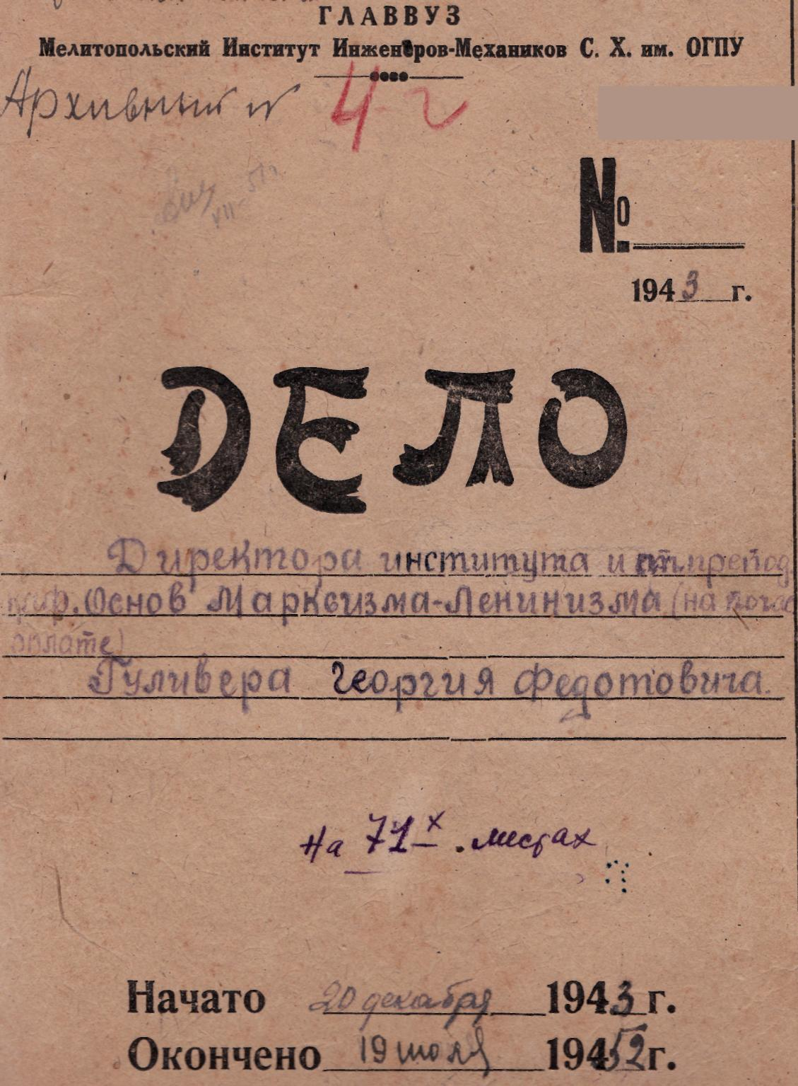
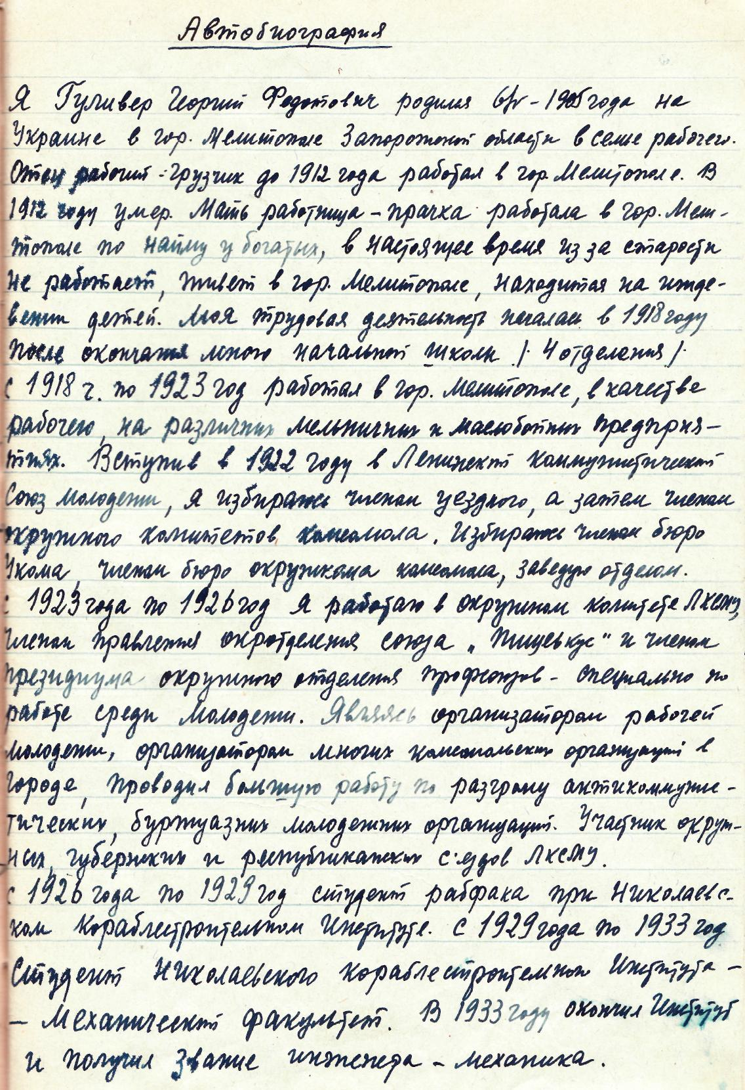
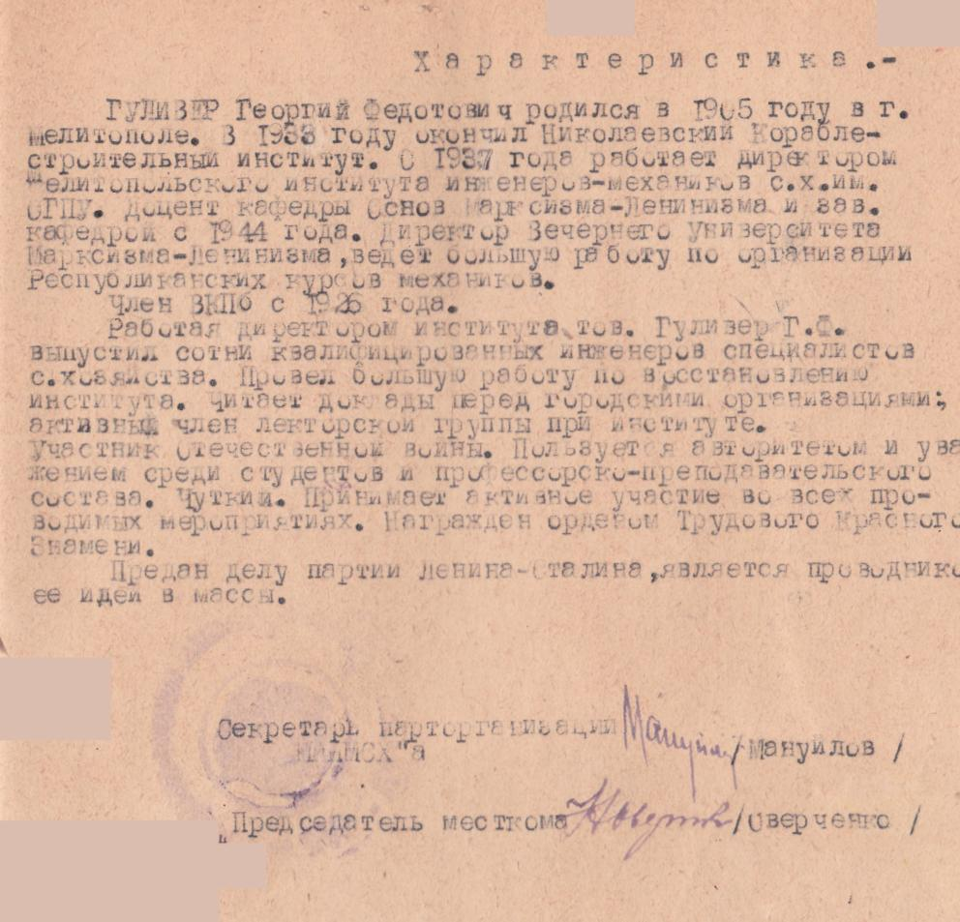
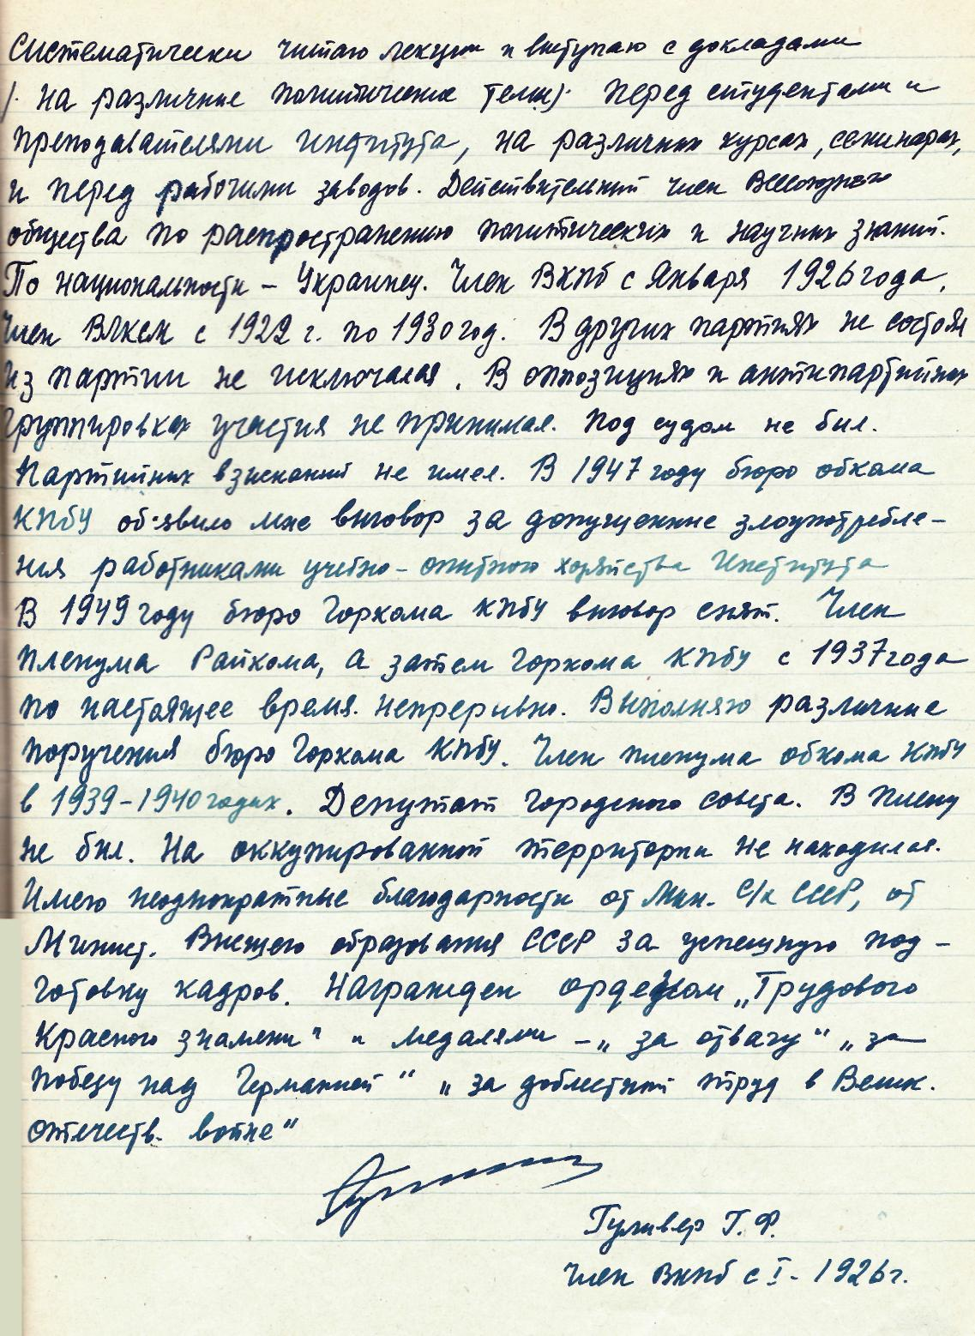
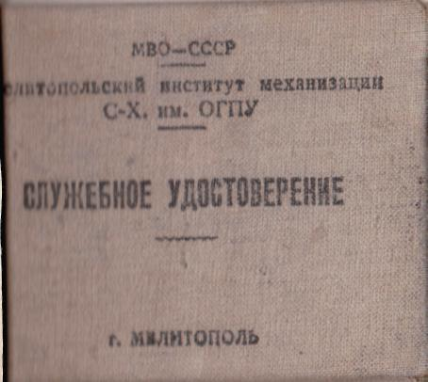
У фондах архіву ТДАТУ є особиста справа Г. Ф. Гулівера, де зберігаються характеристика, відомості про нагороди і заохочення,
автобіографія та інші документи.

Slide 16
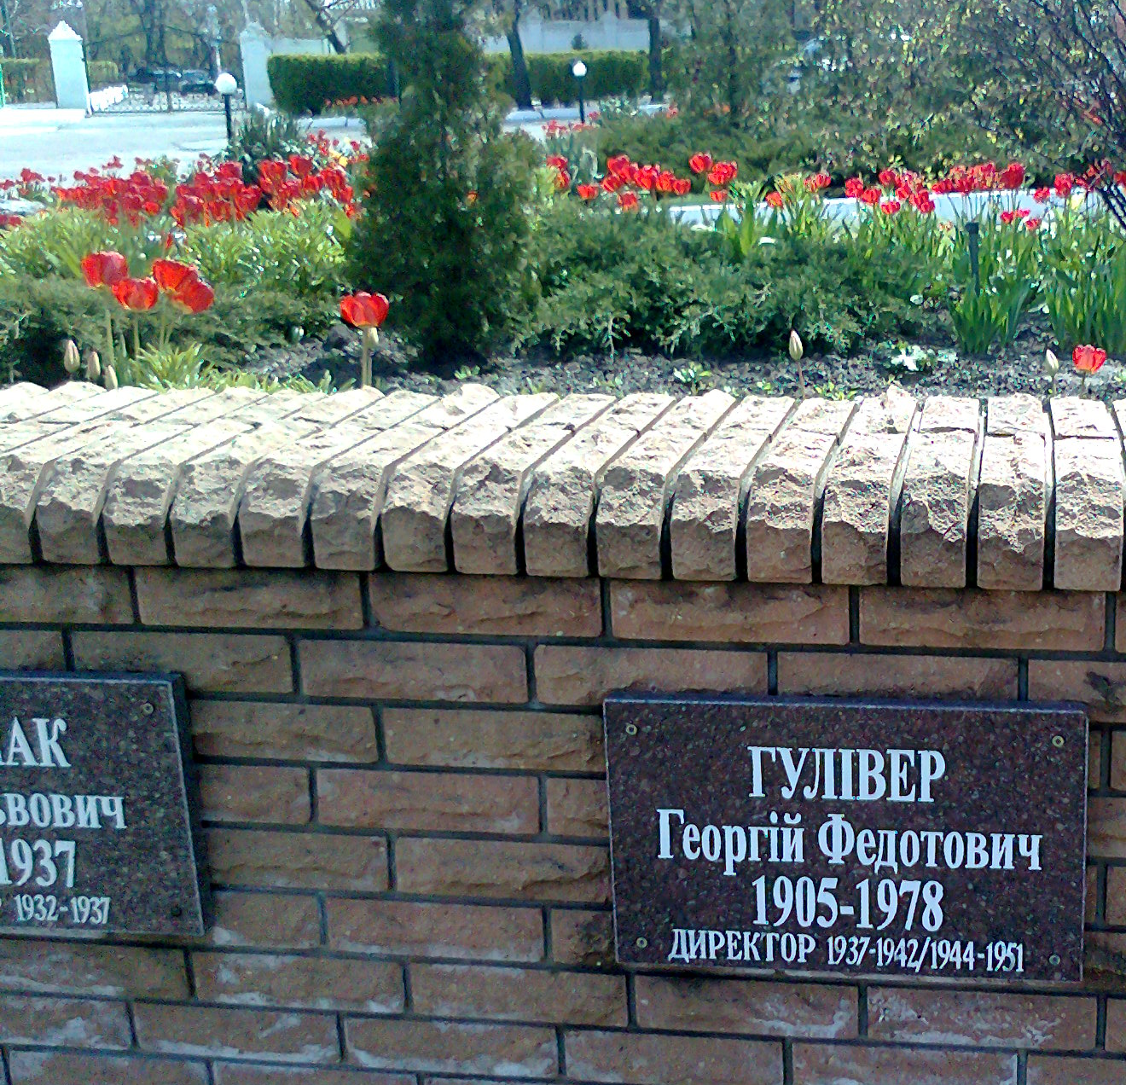
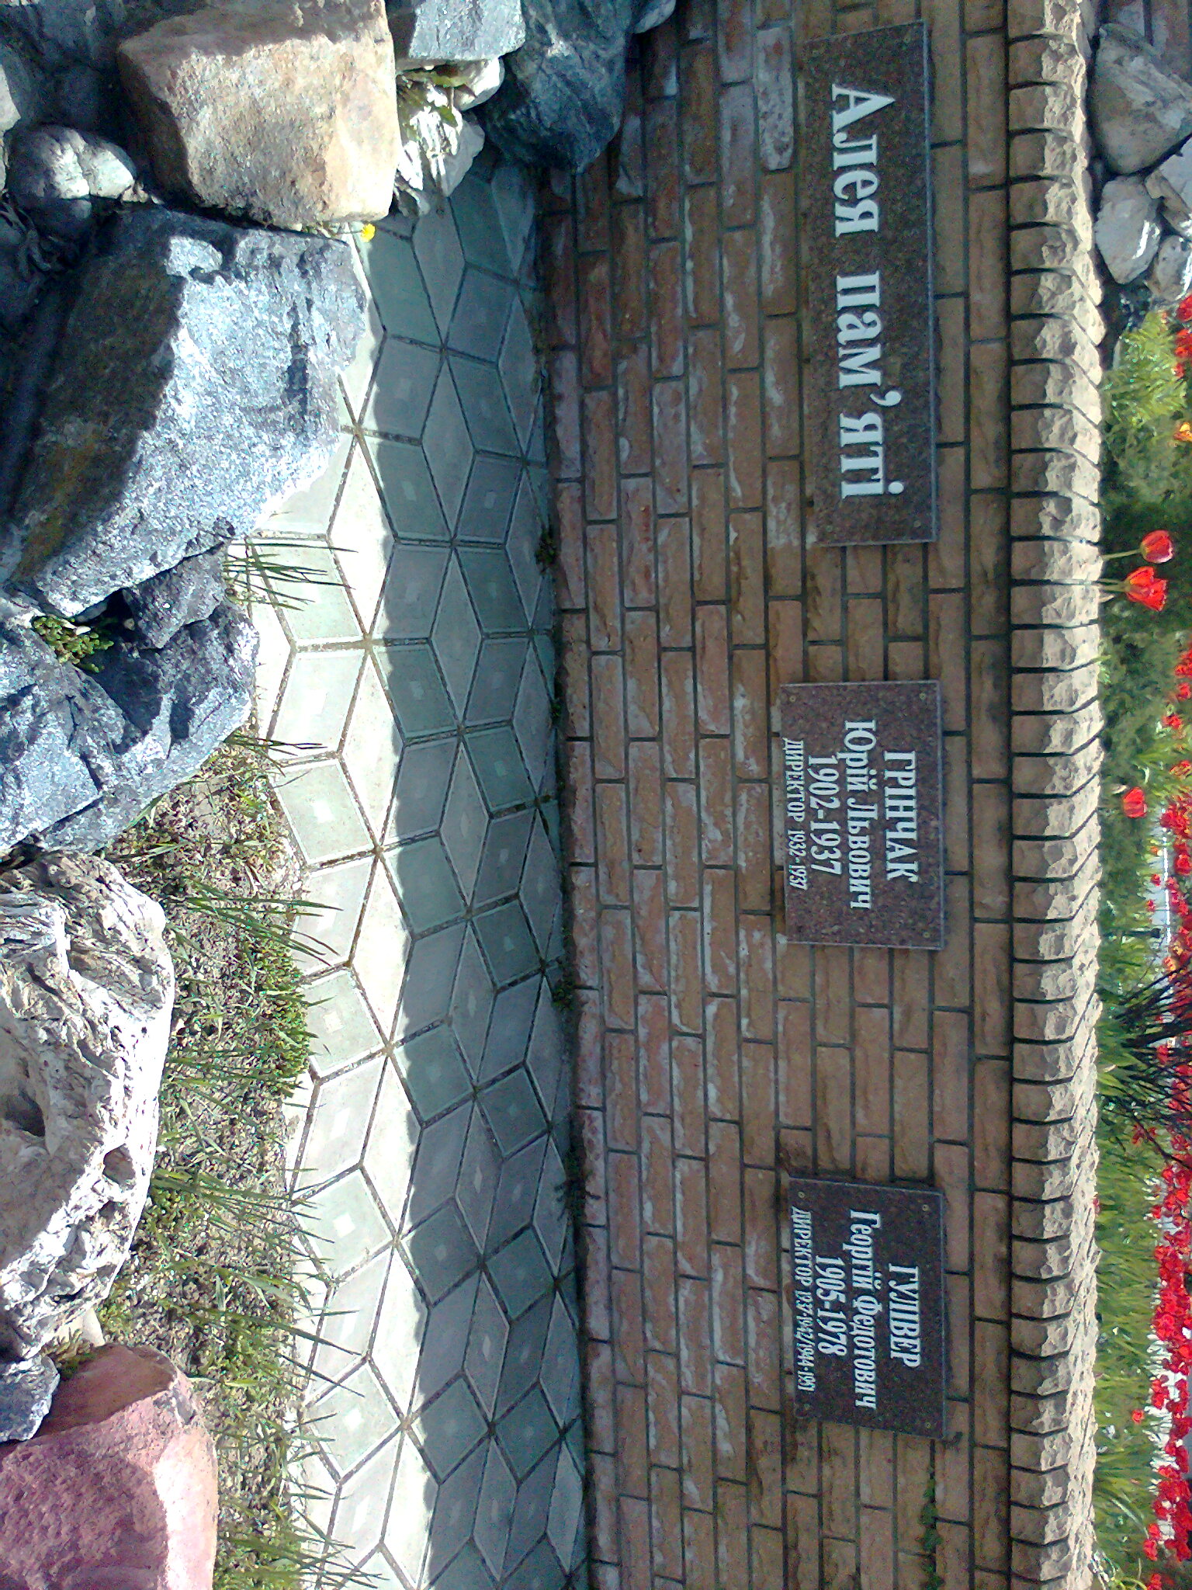
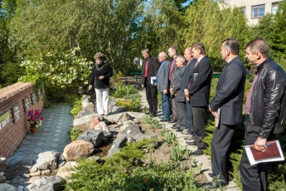
В університеті шанують пам’ять одного з перших ректорів.
На честь Г. Ф. Гулівера встановлено меморіальну дошку на Алеї пам’яті.

Slide 17

У підготовці виставки використані книги з фондів наукової бібліотеки ТДАТУ, інтернет-ресурси, документи і фотографії надані співробітниками архіву і музею університету.
Розробник: Світлана Вовченко бібліограф І категорії
наукової бібліотеки ТДАТУ

